Slide 1
Bakterilerin Morfolojik Yapıları
Doç. Dr. Arzu FINDIK
OMÜ Veteriner Fakültesi Mikrobiyoloji Anabiim Dalı

Slide 2
Giriş
Bakterilerin taksonomik öneme sahip fenotipik özelliklerinden biri morfolojidir
Makroskobik morfoloji; koloni morfolojisi
Mikroskobik morfoloji; Gram boyama, hücrelerin, şekli ve boyutu, düzeni, flagella varlığı ve yapısı, spor oluşumu, inklüzyon cisimcikleri..

Slide 3
Giriş
Boyut
Şekil
Düzen

Slide 4
Boyut
Ökaryotik organizmalar ve bakteriler mikrometre (µm), viruslar nanometre (nm, 10-6 m), atom ve moleküller de Angstrom (A°, 10-10 m) olarak ölçülmektedirler. Ancak, Angstrom, metrik sistem içinde resmen bulunmamaktadır.
Tıbbi önemi olan bakteriler (0.2 – 1.5 µm) çapında, (3 – 5 µm) uzunluğunda
Üreme durumuna, besi yerinin bileşimine ve çevresel koşullara göre değişebilir. Saf kültürlerde bile değişik boyutlara sahip mikroplara rastlanabilmektedir. Ancak, üreme fazındaki kültürlerde, bakteriler, boyutları bakımından bir örneklilik (homojenite) gösterirler. Kültürler durma ve ölme dönemine girerse, normalinden çok daha büyük, pleomorfik, flamentöz, vs. formlara rastlamak olasıdır. Bu nedenle doğruya yakın bilgiler, kültürler üreme fazında iken, yapılan ölçümlerden elde edilebilir

Slide 5
Boyut
Morfolojilerine ve ait oldukları cinslere göre değişmekte
Bakterilerde, bazı faj ve viruslarda genomik DNA çift iplikcikli olduğundan, genom uzunluğu da baz çifti (bç veya base pair, bp) olarak ve tek iplikcikli genomik DNA'ya sahip olan faj ve viruslarda da uzunluk sadece baz (b veya base) olarak ifade edilmektedir. Bin baz çifti (bin bp) veya kilobaz (kbp) olarak tanımlanmaktadır.
Bakteri, faj ve viruslarda genom büyüklüğü molekül ağırlığı cinsinden dalton (da=1.66x10-24 g) olarak da ifade edilebilmektedir.

Slide 6
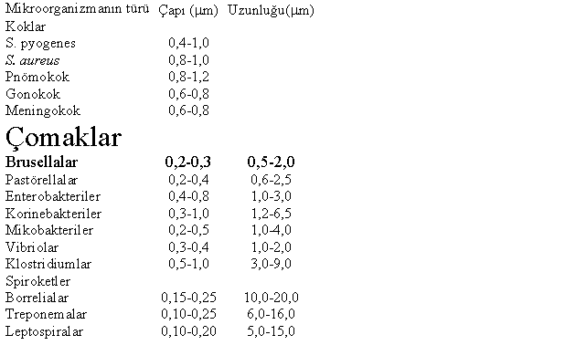

Slide 7
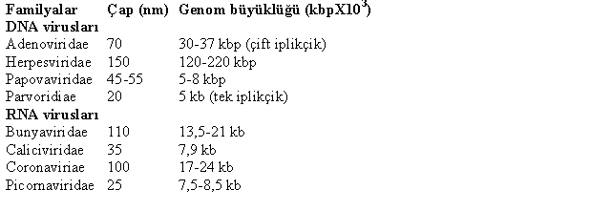
Bazı virus familyalarında çap (nm) ve genom büyüklükleri (kbp veya kb)

Slide 8
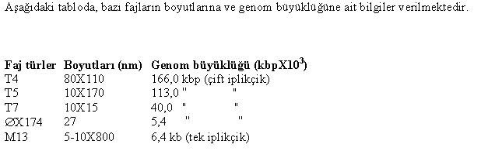

Slide 9
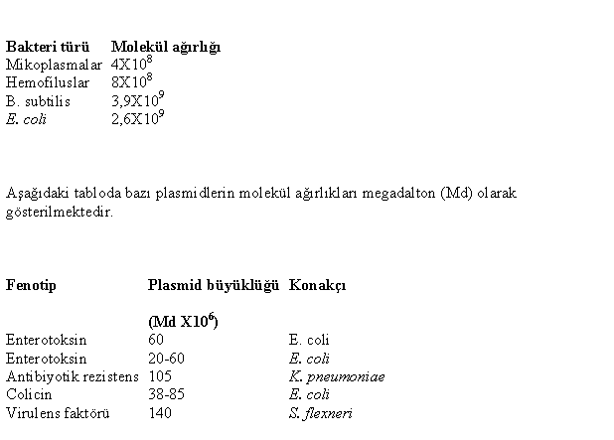

Slide 10
Şekil
Antony van Leeuwenhoek; bazı mikroorganizmaları incelemiş, hareketlerini izlemiş ve resimlerini çizmiştir. Çizdiği bu resimler arasında başlıca 3 morfolojik özellik açık olarak görülmektedir.
Bugün de bakteriler bu üç temel morfolojik karaktere göre bir ayrıma tabi tutulmaktadır. Ancak, bu formlara 4. bir ilave yapılmıştır. Bunlar aşağıda şekilde gösterilmiştir
  Kok (yuvarlak, küresel)
  Çomak (çubuk, basil)
  Sarmal (spiral)
  Pleomorfik (değişik biçimli)

Slide 11
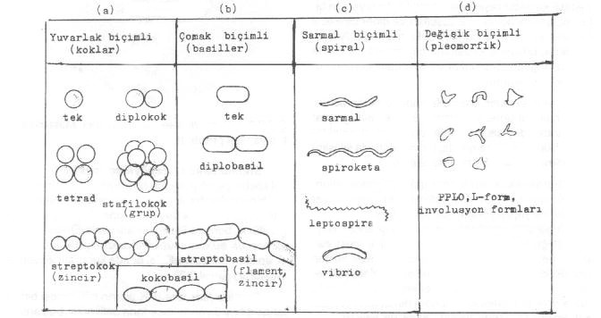
Başlıca bakteri şekilleri

Slide 12
Koklar
Yuvarlak şekilde görülen bakterilere, genellikle, kok (coccus) adı verilmektedir.
Koklar, her ne kadar, yuvarlak biçimlerde olmalarına karşın bazı türlerde morfolojik değişikliklere rastlanılmaktadır. Örn, S. uberis 'de yumurta, N. gonorrhoeae ve N. meningitidis 'lerde fasulye veya kahve çekirdeği, ve S. pneumoniae 'de de lanset veya mum alevi benzeri formlara sıkça tesadüf edilmektedir.

Slide 13
Çomaklar (Basiller)
Çomak biçimdeki bakteriler silindirik veya buna yakın bir görünüme sahip olduklarından boyları enlerinden daha uzundur.
Ancak, bu formları cins ve türlere göre değişebileceği gibi, aynı tür mikroorganizma kültürünün çeşitli üreme fazlarında da farklılıklar meydana gelebilir.
  Örn, E. coli 'nin logaritmik üreme döneminde, genellikle, morfolojik yönden bir örneklik fazla görülmesine karşın, üremenin durma veya mikroorganizmaların ölme döneminde flamentöz formlara ve/veya değişik bireysel şekillere (involusyon formları) rastlamak mümkündür.

Slide 14
Çomaklar
Salmonella; S. typhi, S. gallinarum, S. typhimurium, S. abortus ovis, aerobik basillerin vejatatif formları; B. anthracis, B., B. Cereus ve klostridium'ların vejatatif formları; C. tetani, C. septicum, C. welchii, C. botulinum
Anaerobik Gram pozitif mikroorganizmalardan olan klostridiumların sporlu formlarında, sporun yerleştiği yere göre davul tokmağı (Clostridium tetani), raket (C. botulinum, C. septicum, vs.) veya limon benzeri (C. chauvoei) formlara sıkca tesadüf edilir.

Slide 15
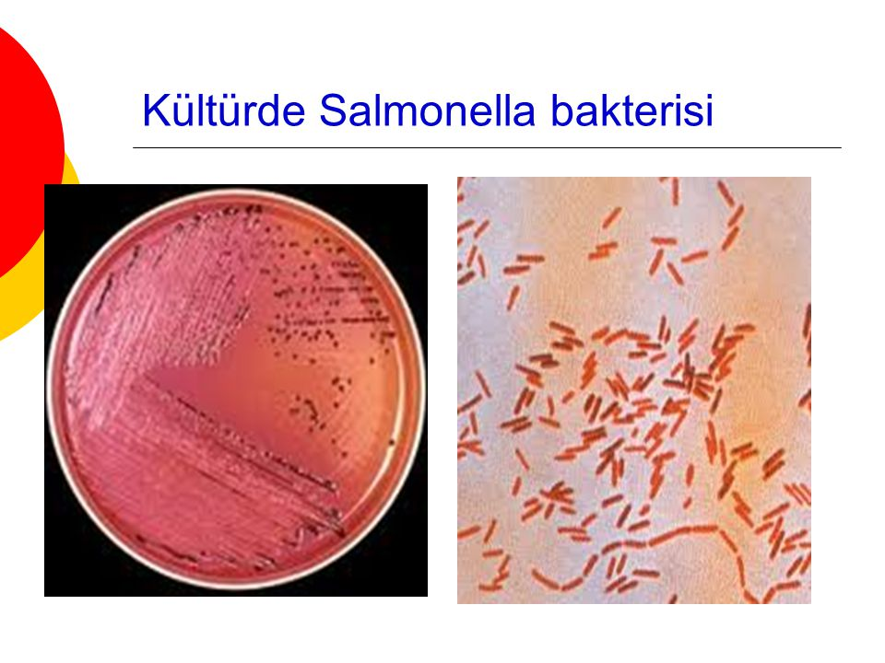

Slide 16
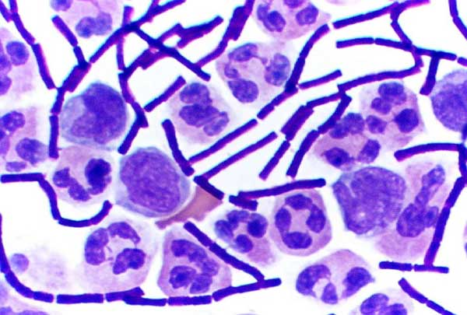
Bacillus anthracis (dokuda)

Slide 17
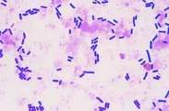
Clostridium perfringens

Slide 18
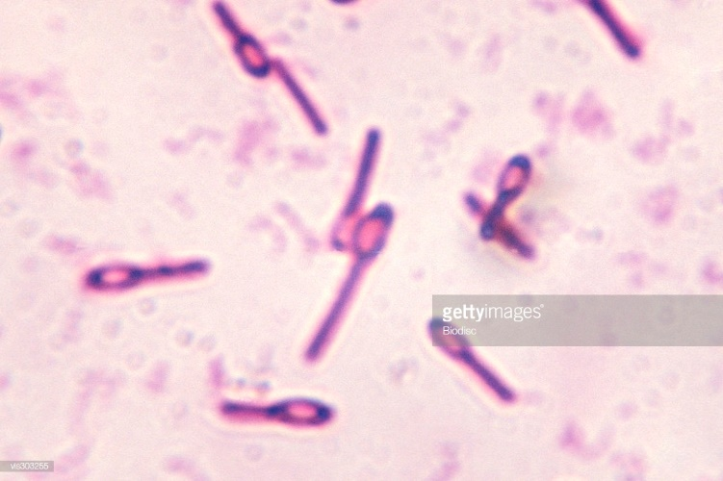
Clostridium botulinum

Slide 19
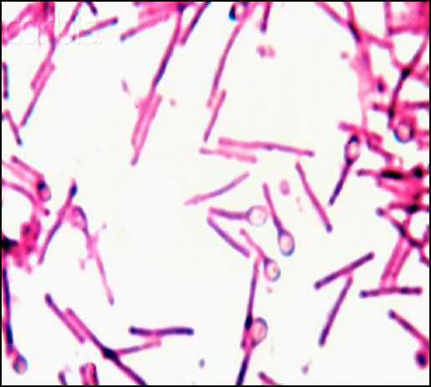
Clostridium tetani

Slide 20
Çomak
Pasteurella cinsine ait olan türlerde (P. multocida, P. haemolytica, vs.), genelde, çomak tarzındaki formlar hakim olmasına karşın, kokoid, kokobasil, diplokok ve dokulardan yapılan boyalı preparatlarda da bipolar bir görünüme rastlanılır.

Slide 21
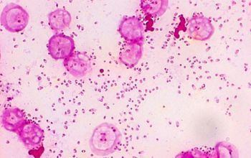
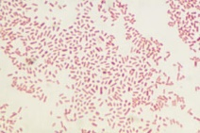
Pasteurella spp.

Slide 22
Çomaklar
Mikobakteriler (M. tuberculosis, M. bovis, M. avium, vs.) dokulardan yapılan preparatlarda granüllü, tanecikli (Much granülleri) bir görünüme sahiptirler. Granüllü görünümü korinebakteri'lerde de (C. diphtheriae) izlemek mümkündür.
Bireysel korinebakteriler ve mikobakteriler, mikroskop altında X, Y, Y, T, vs. tarzda görülebilirler.

Slide 23
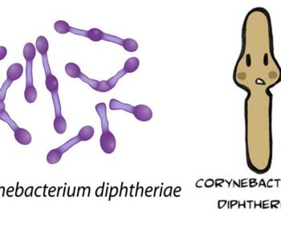
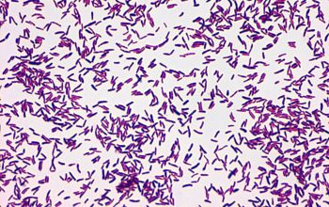
Corynebacterium

Slide 24
Sarmal
Sarmal biçimde vücuda sahip olan mikroorganizmalar, Bergey's Manual Systematic Bacteriology, Vol, 1, 1984'de,
  Order I. Spirochaetales'de
  Familya-1: Spirochaetacea (bu familyada 4 cins bulunmaktadır:
    1-Spirochaeta,
    2-Cristispira,
    3-Treponema
    4-Borrelia)
  Familya-2:Leptospiraceae (bu familyada sadece bir cins vardır: Leptospira), bulunmaktadır.

Slide 25
Sarmal
Uzun bir eksen etrafında helezoni tarzda sarılmış bir vücuda sahip, bükülebilir (fleksible) ve uzun eksen etrafında dönerek hareket edebilirler.
Uzunluk, sarmal sayısı ve sarmal yüksekliği türler arasında farklar gösterir.
Leptospiraların, sarmal sayısı oldukça fazla olup bir veya iki ucu kıvrıktır.
Bu nedenle de, S, C, veya L gibi formlar gösterirler

Slide 26
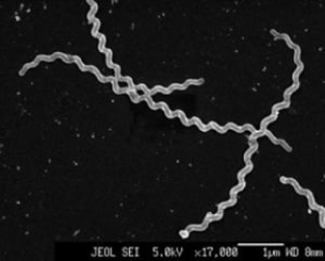
Leptospira

Slide 27
Sarmal
Sarmal biçimli mikroorganizmalara Spirillum cinsinde de rastlanılmaktadır.
Bu cins içinde, spiral, vücutları sert, politrik flagellalı, aktif hareketli (flagella ile), aerobik mikroorganizmalar (0.25-1x2.0-60 μm boyutlarında).

Slide 28
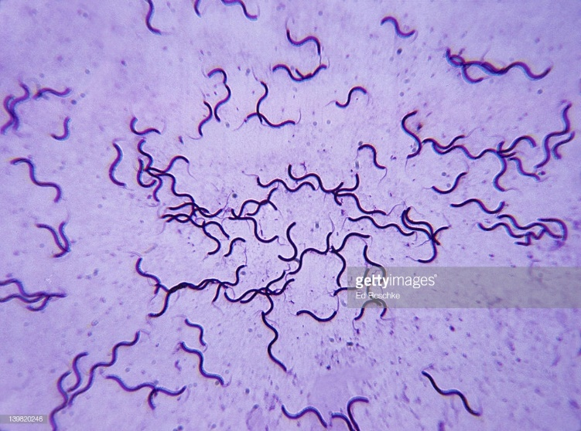
Spirillum

Slide 29
Pleomorfik formlar
Bakteriler arasında bazı değişik özel morfolojik karakter gösterenlere de rastlanılmaktadır.
  PPLO
L-Formları
İnvolüsyon formları

Slide 30
PPLO
  PPLO; Pleuro pneumonia like organism
  Hücre duvarından yoksundurlar.
  Bunların sıvı ortamdaki kültürlerinden yapılan preparatlarda oval, yuvarlak, yıldız, halka, yüzük, vs.. değişik morfolojik özellik gösterirler
  Böyle karaktere sahip mikroplar arasında, M. pneumoniae, M. capri, M. mycoides, M. gallisepticum, M. hominis, M. synoviae, vs. sayılabilir.

Slide 31
T-mikoplasmalar (ureaplasma) da PPLO'lara benzer tarzda bireysel formlar gösterirler.
Ureplasmalar da insanlarda ürogenital mukozada yerleşir ve bozukluklara yol açar. Örn. Ureplasma urealyticum

Slide 32
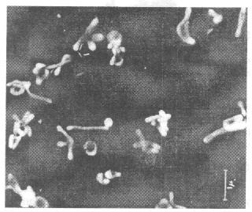
Mycoplasma

Slide 33
L-formları
Bakteriler, hücre duvarı sentezine mani olan kimyasal maddelerin (penisilin, sikloserin, sefalosporin, vs.) bulunduğu ortamlarda üretilirse, hücre duvarına sahip olmayan formlar meydana gelir ki bunlara L-formları adı verilir.
  Her türlü fizyolojik aktiviteye sahip olan bu şekildeki mikroplar izotonik ortamlarda uzun süre kalabilirler.
  Bunlar, oval, yuvarlak veya değişik formlar (disk, yıldız, vs.) gösterirler.
  Eğer ortamdan antibiyotikler kaldırılırsa bunlar eski normal parental karakterlerini alırlar ve hücre duvarını sentezler.

Slide 34
İnvolüsyon formları
Mikroorganizmaların üretildikleri ortamın karakterinin değiştiği durumlarda (gıda, pH, osmotik basınç, oksijen azalması, yüzey gerilimin değişmesi, metabolitlerin birikmesi, vs.) şekillerinde bir çok variyasyonlar meydana gelir ki bunlara involusyon formları adı verilir.
  Böyle değişiklikler arasında, uzun, oval, flamentöz, branşlaşma, şişme, köşelenme, bölünmenin gecikmesi, vs. anormal formlar gözlenebilir. Kültürlerde optimal koşullar sağlanırsa, bakteriler, eski normal formlarına kavuşurlar.

Slide 35
Düzen
Diplokokkus (Diplococcus):
  Tek yönde bölündükten sonra oluşan iki kardeş hücre, ikişer ikişer birbirlerine yapışık olarak kalırsa, mikroskop altında çift çift görülen diplokokları meydana getirirler.
  Böyle özelliğe sahip ve insanlarda hastalık oluşturan Gram negatif ve fasulye biçiminde (konkav yüzleri birbirlerine dönük) bir görünüme sahip olan Neisseria meningitidis (insanlarda menenjit etkeni) ve N. gonorrhoeae (insanlarda gonore etkeni) ile, lanset biçiminde, Gram pozitif, insan ve hayvanlarda pnömonilere ve ayrıca hayvanlarda mastitislere neden olan Streptococcus pneumoniae gibi etkenler vardır.

Slide 36
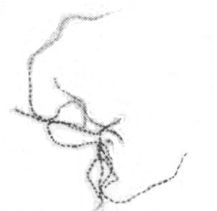
Düzen
Streptokokkus (Streptococcus): Eğer, bireysel koklar, birbirlerine paralel düzlemler üzerinde bölünüyor ve bölünme sonunda koklar birbirlerine, bir protoplasmik köprü ile bağlı kalıyorlarsa, mikroskop altında, az (10-20 kok) veya çok sayıda (100 'den fazla) koktan oluşmuş kısa veya uzun zincirlere (tespih tanesi gibi dizilmiş) rastlanır ki, böyle görünüme sahip mikroorganizmalara streptokok adı verilir.
    Örn:
  Streptococcus pyogenes
  S. equi uzun zincirler meydana getirirler
  zincir uzunluğu, besiyerinin bileşimi ve çevre koşullarının etkisi ile de ilişkilidir.

Slide 37
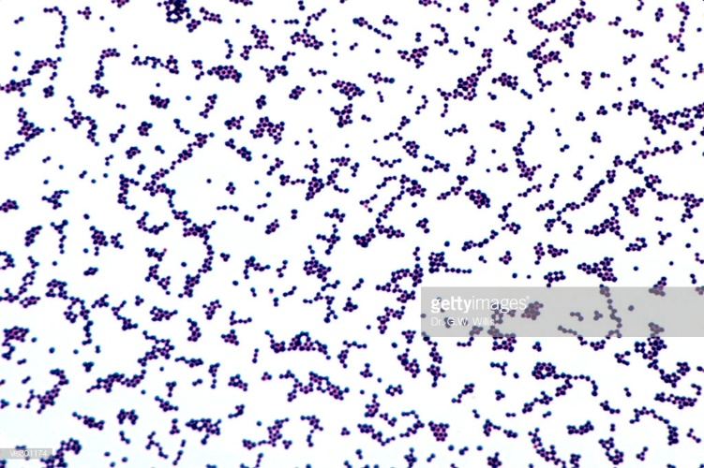
Düzen
Stafilokokkus (Staphylococcus): Eğer, bireysel koklar, çeşitli yönlerde bölünüyor ve bölünen koklar, birbirlerine bağlı olarak kalıyorlarsa, mikroskop altında az veya çok sayıda koktan oluşmuş kümeler görülür ki, bunlara Stafilokok adı verilir.
  Örnek, Staphylococcus aureus (supuratif bozukluklar yapar)
  S. epidermidis (genellikle, deride supuratif lezyonlar oluşturur).
  Yandaki şekilde S. aureus kültüründen froti görülmektedir.

Slide 38
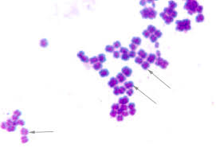
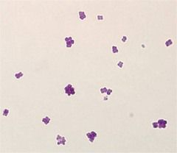
Düzen
Sarsina (Sarcinae): Kokların birbirlerine dikey 3 yönde meydana geliyorsa, bu zaman, 8-12 veya 16 koktan oluşan paket veya balya görünümünde gruplar meydana gelir. Örn, Sarcina maxima ve S. ventriculi
Tetrakokkus (tetracoccus): Kokların bölünmesi, birbirlerine dikey iki yönde ve bir yüzey üzerinde meydana geliyorsa, dörtlü koklardan yapılmış gruplar meydana gelir ki bunlara tetrakok (tetrad) adı verilir. Örn, Gaffkya homari

Slide 39
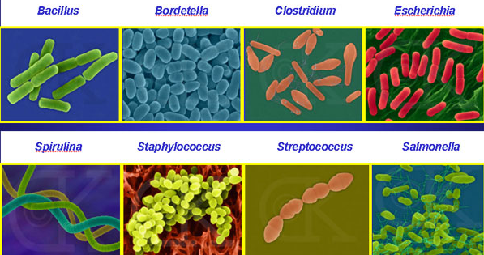

Slide 40
Makroskopik Morfoloji
Eğer bir bakteri, uygun bir katı besi yerinde ve uygun koşullarda (ısı, süre, rutubet, oksijen, vs.) üretilirse, kısa bir zaman içinde gözle görülebilen yığın, küme (koloni) meydana getirir.
renk, koku, büyüklük ve yapı bakımından farklı koloniler oluştururlar.
Bu karakterler hücrenin genetik kontrolü altındadır. Büyüklüğüne göre değişmek üzere, bir kolonide milyonlarca veya milyarlarca mikroorganizma bulunabilir.

Slide 41
Koloniler
Bazı bakteriler (E. coli, P. vulgaris, B. subtilis, vs.) uygun koşullar altında 24 saat içinde oldukça büyük ve gözle görülebilir koloniler meydana getirmelerine karşın bir kısmı da (Brusellalar, korinebakteriler, PPLO'lar vs.) ancak 3-5 günden sonra görülebilecek düzeye ulaşan koloniler oluştururlar. İnsan ve memeli hayvanlara ait mikobakteriler ise 15-20 günden sonra besi yerlerinde, koloni meydana getirirler.

Slide 42
Koloni Tipleri
S (smooth) koloni tipi, hastalık vakalarından yeni izole edilen mikroorganizmalar, katı besi yerlerinde kenarları muntazam, üstü düzgün, kabarık, parlak ve homojen görünümde koloniler oluşturur.
R (rough) koloni tipi ise, eski kültürlerde görülür veya uzun süre pasajlara maruz kalmış suşlar tarafından meydana getirilirler. Katı besi yerlerinde kenarları ve üzeri pürüzlü, granüler yapıda koloniler halinde görülürler. R-tipli koloni oluşturan mikroorganizmalar, genellikle patojenitelerini de kaybederler. Kolayca fagosite olurlar ve antijenik yetenekleri de zayıflamıştır.

Slide 43
Koloni Tipleri
M (mukoid) koloni tipi kapsül veya mukoid salgı oluşturan mikroorganizmalarda (D. pneumoniae, Klebsiella pneumoniae, Leuconostoc mesenteroides, vs.) bu tarz koloni formasyonuna rastlanır. Bu kolonilere öze değdirilince iplik gibi uzama görülür.
L-koloni tipi; tipik hücre zarı oluşturamayan mikroorganizmalar katı ortamlarda üst ve yanları düzensiz, ortaları düğmeli ve granüllü koloniler meydana getirirler. Bunlarda hücre duvarı olmadığı için şekilleri de düzgün değildir. Sıvı ortamlarda genellikle, kümeler tarzında ürerler. Hayvanlarda ve insanlarda hastalık yapan PPLO'lar da katı besiyerlerinde L-koloni morfolojisine benzer karakter gösterirler.

Slide 44
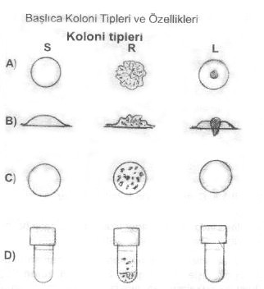

Slide 45
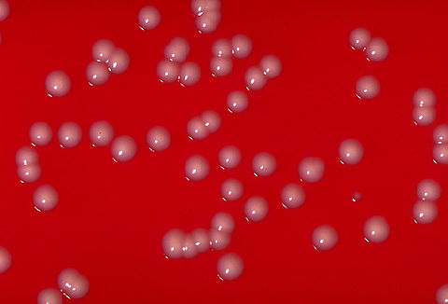
S-tipli koloni

Slide 46
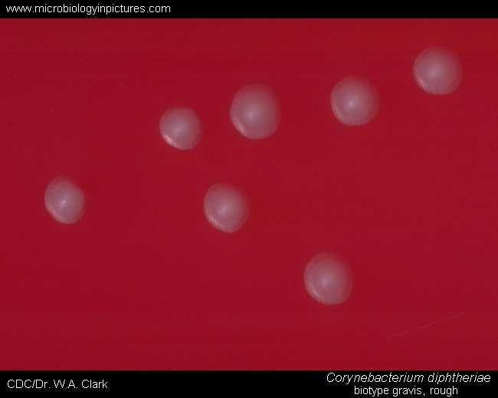
R-tipi koloni

Slide 47
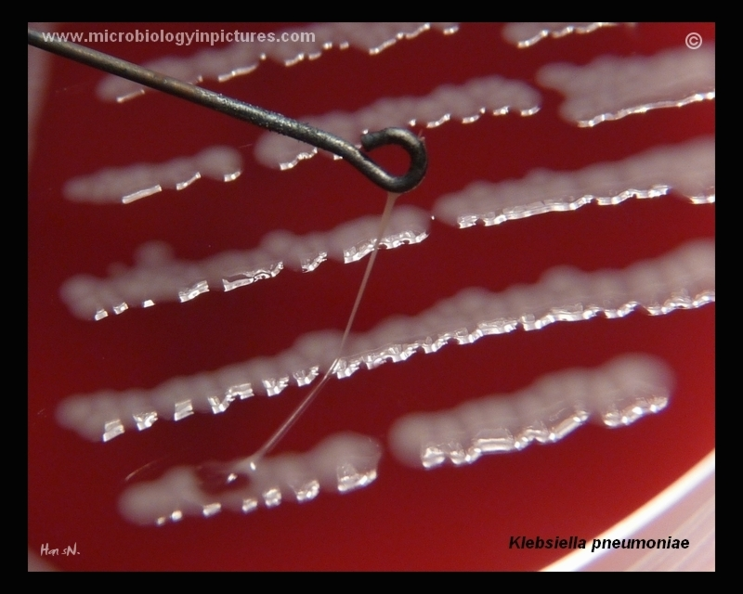
Mukoid tip koloni

Slide 48
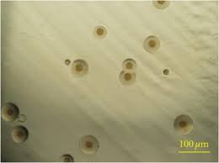
L-tip koloni

Slide 49
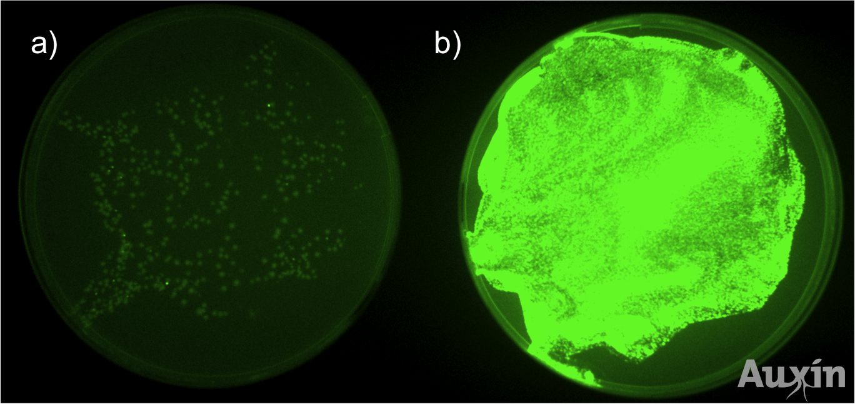
Floresans (İrridesans)tip koloni

Slide 50
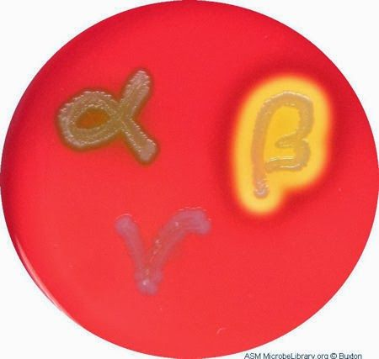
Kanlı Agarda Hemoliz

